Slide 1
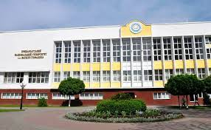
Прикарпатський національний університет імені Василя Стефаника

Slide 2
Спеціальність 032 “Історія та археологія” кваліфікація “Доктор філософії з історії та археології”
Матеріально-технічна база

Slide 3
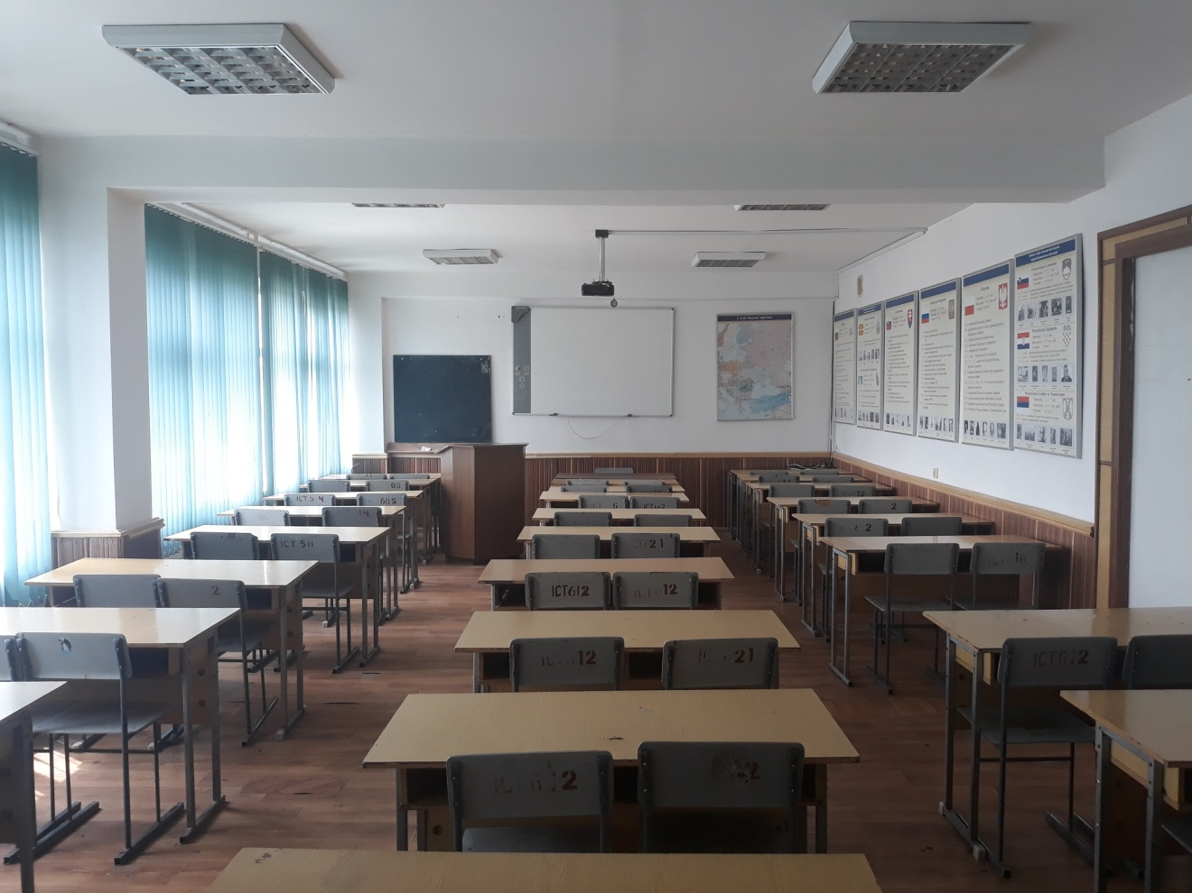
Мультимедійний клас (ауд. 609), 66 м2
Використовується для читання дисциплін : Етноархеологія Карпатського регіону; Україна в Другій світовій війні: історіографія; Етнополітичні та етноконфесійні процеси в Австро-Угорщині (1867-1918 ); Історичне музеєзнавство. Обладнання: Проектор, екран, ПК; Pentium IVРік введення в експлуатацію -2014 р.

Slide 4
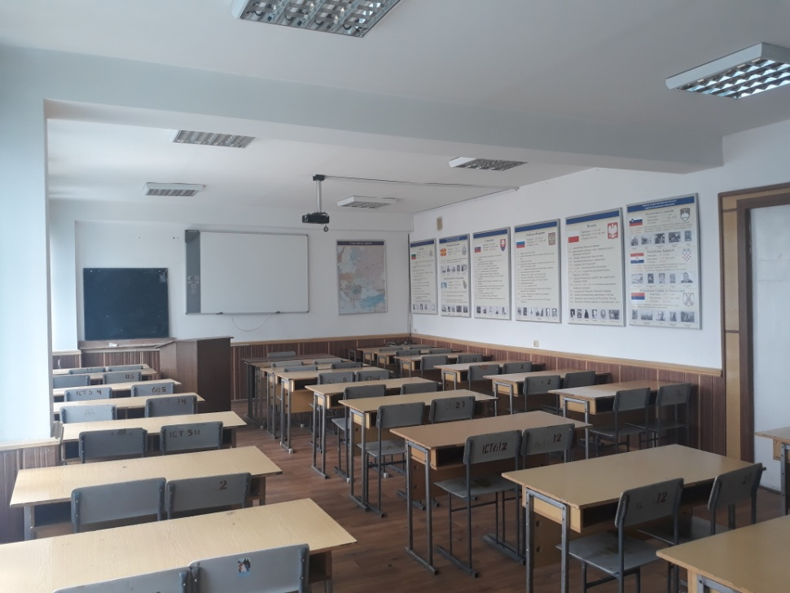
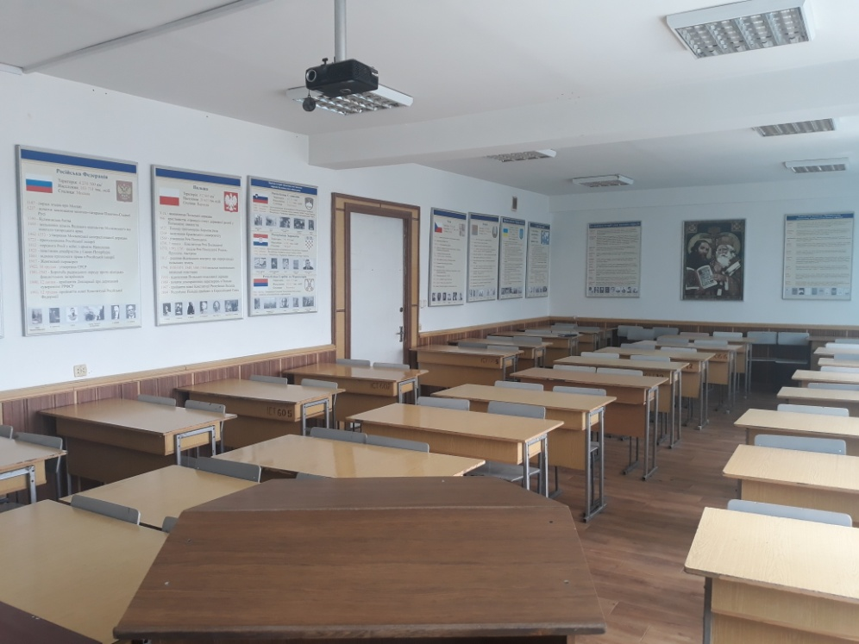
Мультимедійний клас (ауд. 609), 66 м2
Використовується для читання дисциплін : Етноархеологія Карпатського регіону; Україна в Другій світовій війні: історіографія; Етнополітичні та етноконфесійні процеси в Австро-Угорщині (1867-1918 ); Історичне музеєзнавство. Обладнання: Проектор, екран, ПК; Pentium IVРік введення в експлуатацію -2014 р.

Slide 5
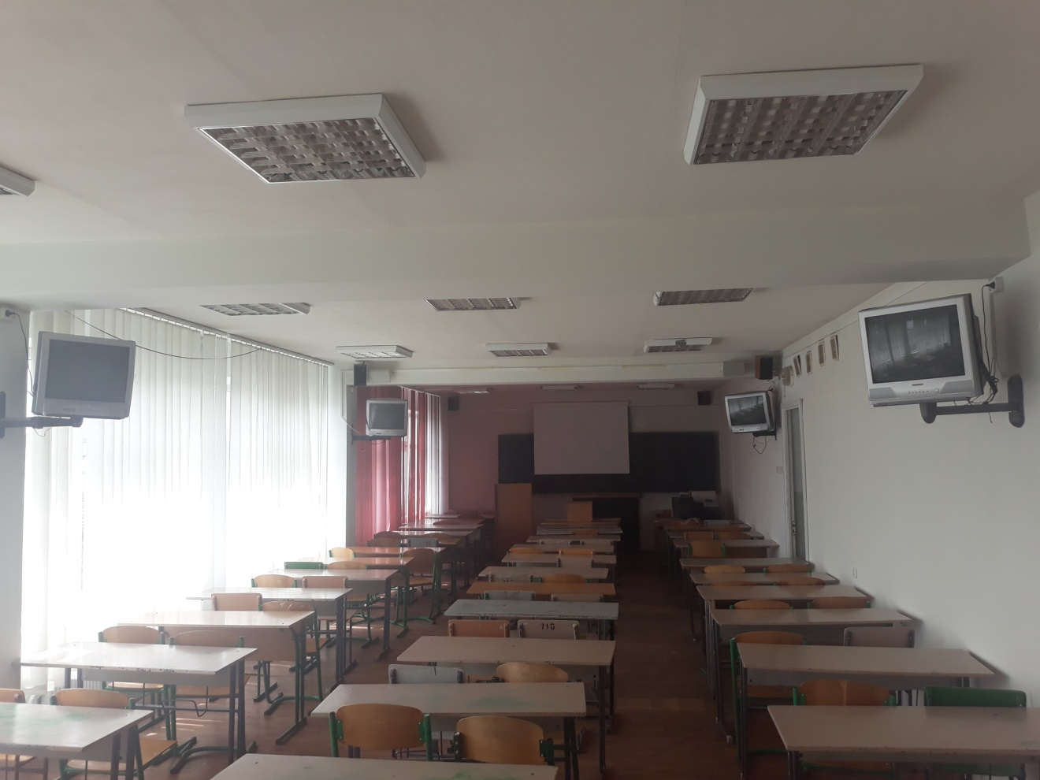
Мультимедійний клас (ауд. 708), 100 м2
Використовується для читання дисциплін : Міграційні процеси і міжнароднівідносини в Європі X – XV ст.;Україна й українці в геополітичнихконцепціях ХХ – ХХІ ст.;Гендерні студії з історії Русі (Х – XIVст.). Обладнання: Проектор, екран, ПК, 3 телевізори;Pentium IVРік введення в експлуатацію -2015 р.

Slide 6
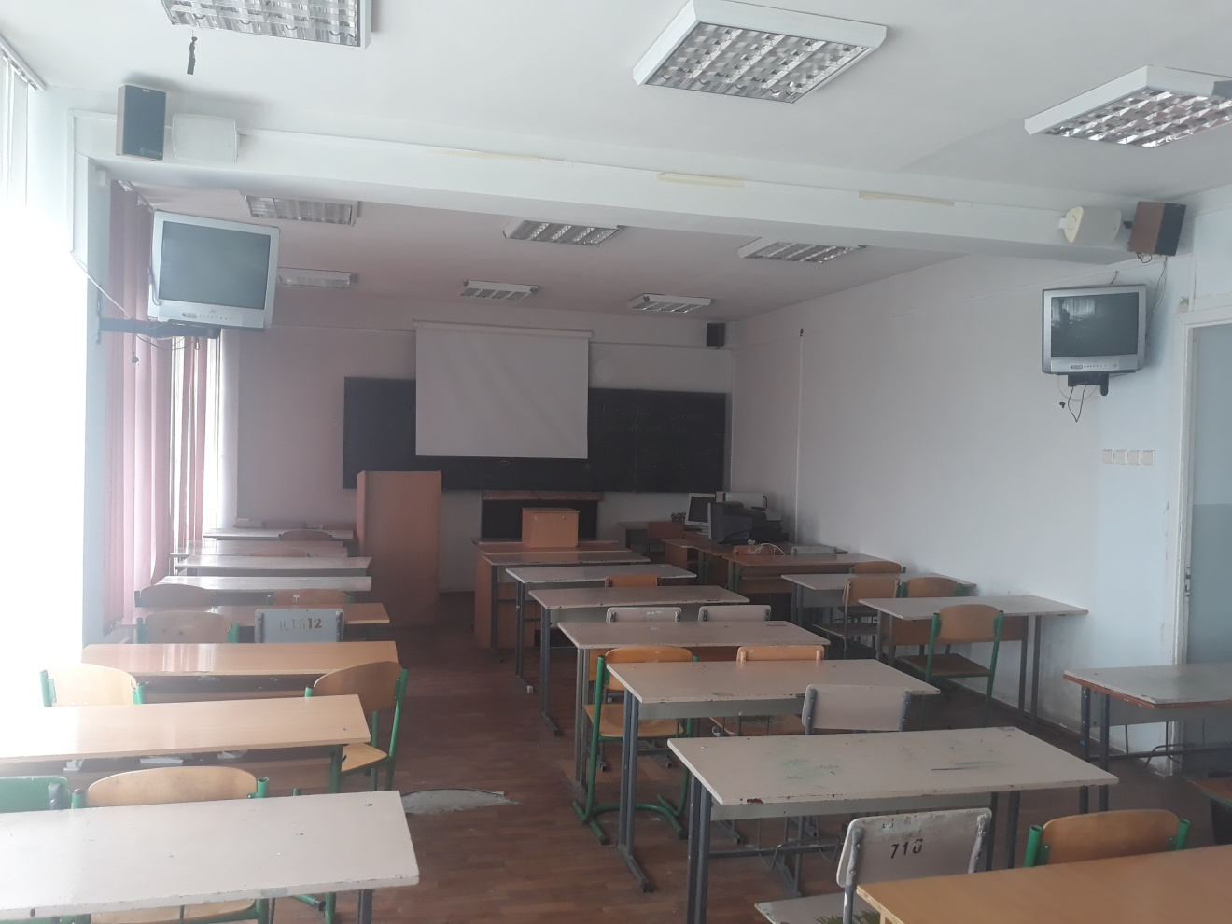
Мультимедійний клас (ауд. 708), 100 м2
Використовується для читання дисциплін : Міграційні процеси і міжнароднівідносини в Європі X – XV ст.;Україна й українці в геополітичнихконцепціях ХХ – ХХІ ст.;Гендерні студії з історії Русі (Х – XIVст.). Обладнання: Проектор, екран, ПК, 3 телевізори;Pentium IVРік введення в експлуатацію -2015 р.

Slide 7
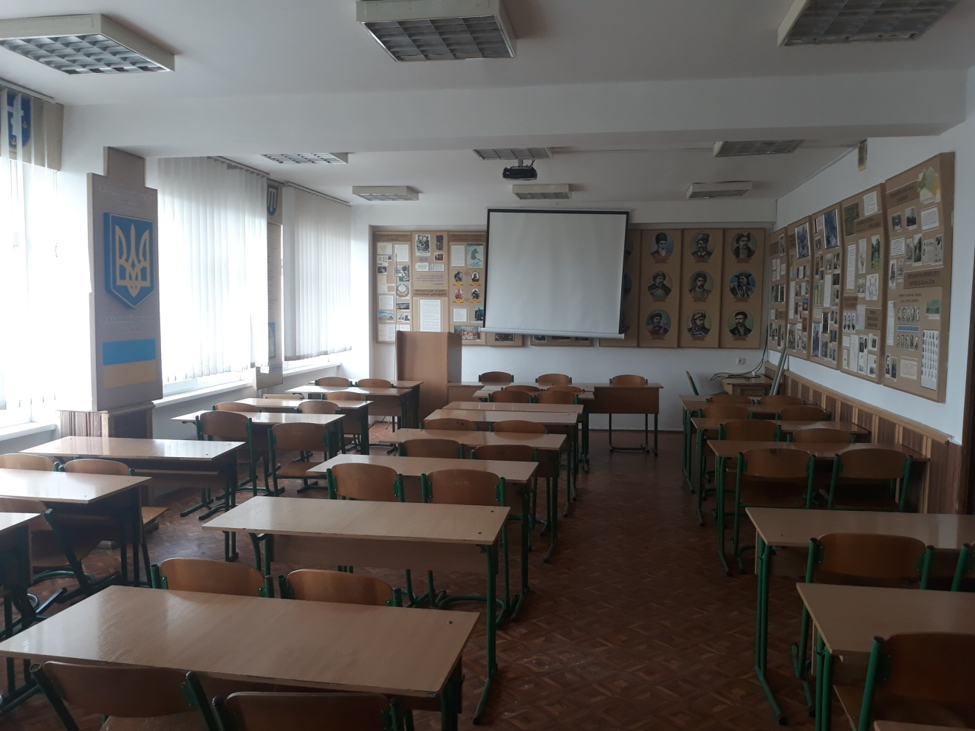
Мультимедійний клас (ауд. 618), 90 м2
Використовується для читання дисциплін : Становлення української нації й націоналізму; Духовна культура України; Культурна антропологія. Обладнання: Проектор, екран, ПК; Pentium IV Рік введення в експлуатацію - 2013 р.

Slide 8
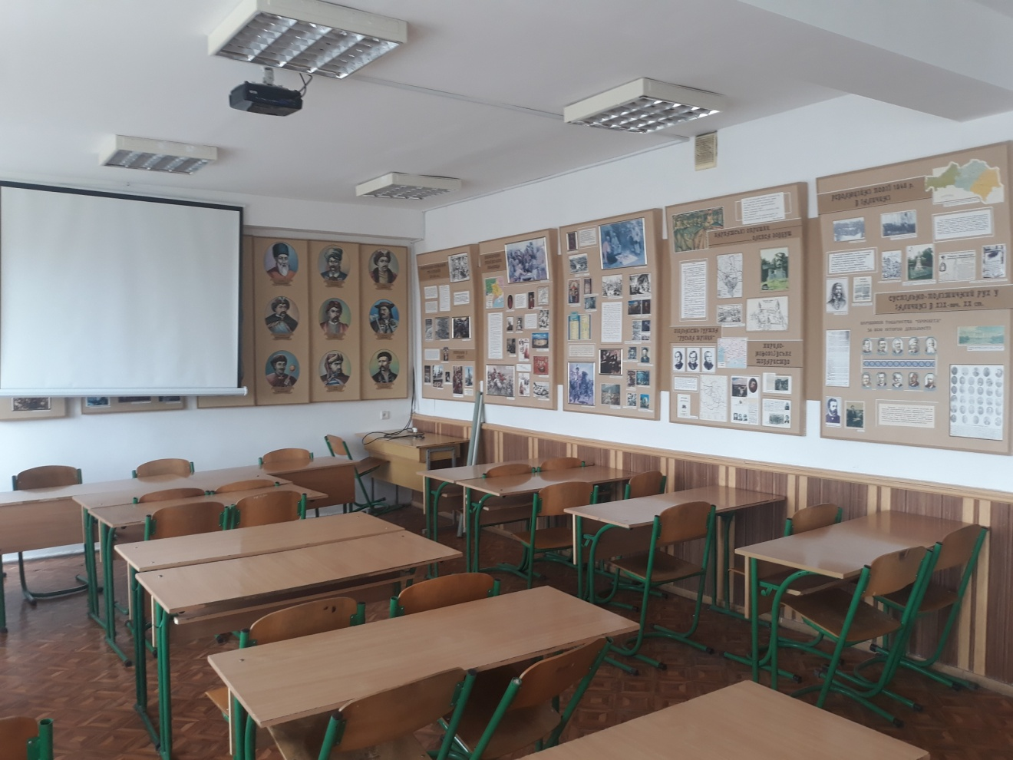
Мультимедійний клас (ауд. 618), 90 м2
Використовується для читання дисциплін : Становлення української нації й націоналізму; Духовна культура України; Культурна антропологія. Обладнання: Проектор, екран, ПК; Pentium IV Рік введення в експлуатацію - 2013 р.

Slide 9
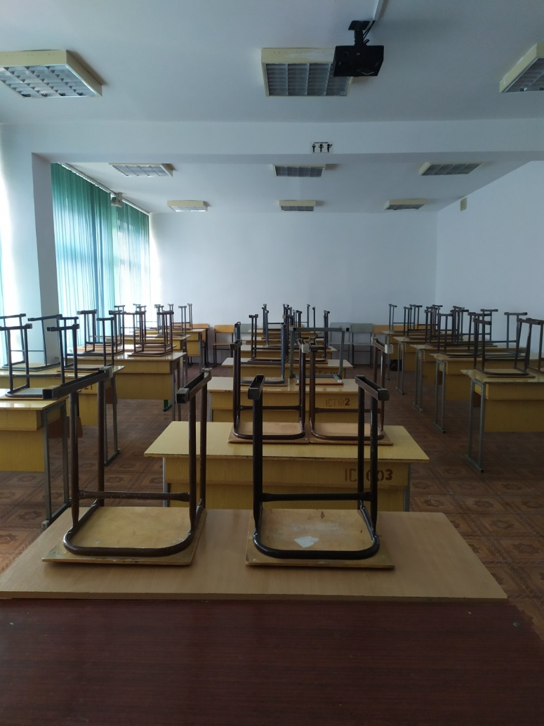
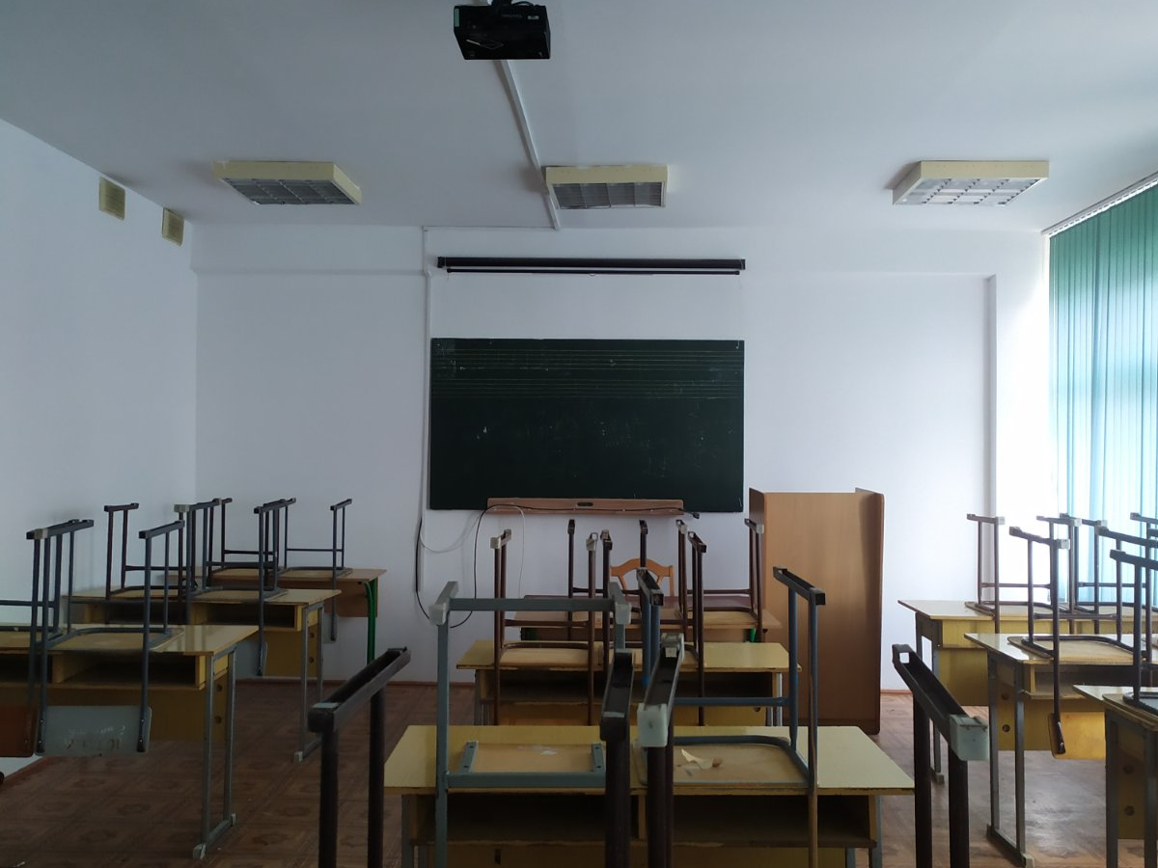
Мультимедійний клас (ауд. 605), 70 м2
Використовується для читання дисциплін : Суспільно-політичні процеси в Галичині у воєнно-революційну добу (1914 – 1923 рр.): джерела та історіографія; Побут галицької інтеліценції (ХІХ-30-ті рр. ХХ ст.); Енциклопедичні традиції у ХХ ст. Обладнання: Проектор, екран, ПК; Pentium IVРік введення в експлуатацію -2015 р.

Slide 10
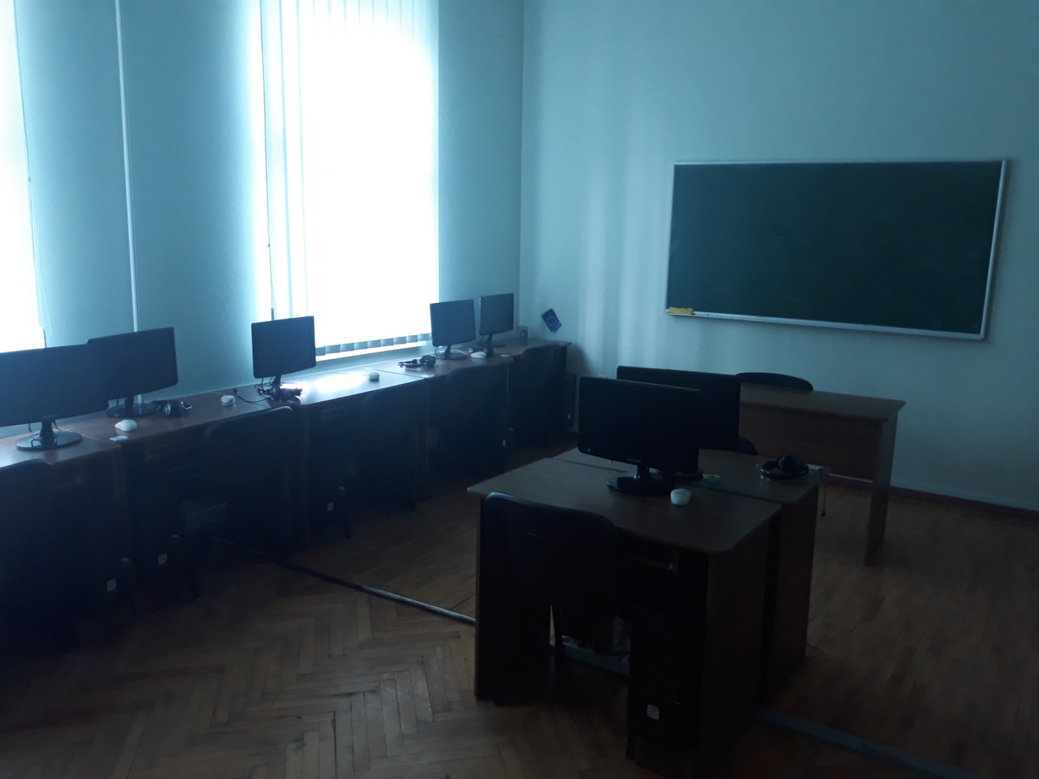
Лінгафонний кабінет (ауд. 208), 33 м2
Використовується для читання дисциплін : Іноземна мова. Обладнання: 17 ПК; Pentium IV Рік введення в експлуатацію -2016 р.

Slide 11
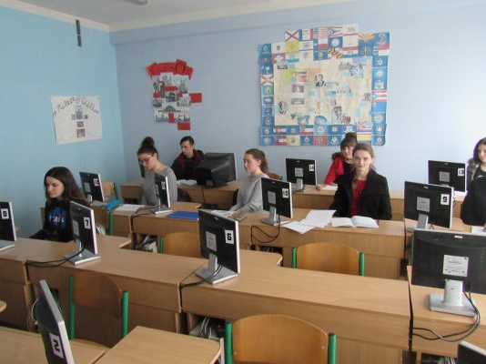
Мультимедійний клас (ауд. 115 гум.к.)
Використовується для читання дисциплін : Організація наукової діяльності. Обладнання: Проектор, екран, ноутбук HP. Рік введення в експлуатацію –2018 р.

Slide 12
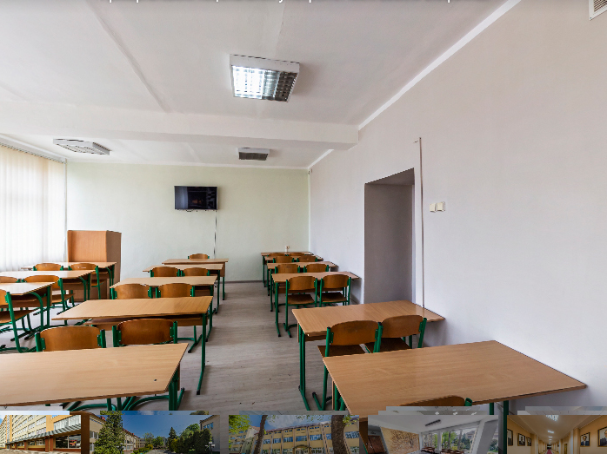
Мультимедійна аудиторія імені Р.Гурика (506 ауд.)
Використовується для читання дисциплін : Філософія і методологія науки. Обладнання: ПК, проектор Samsung, екранРік введення в експлуатацію –2019 р.

Slide 13
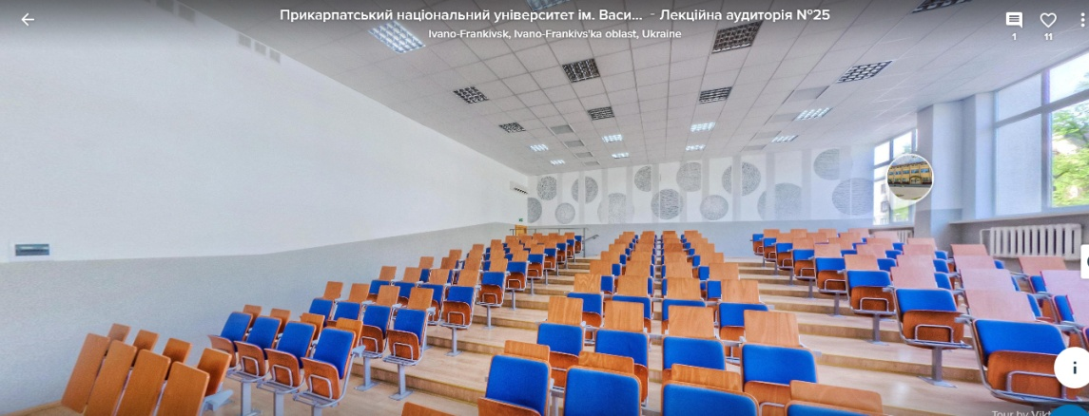
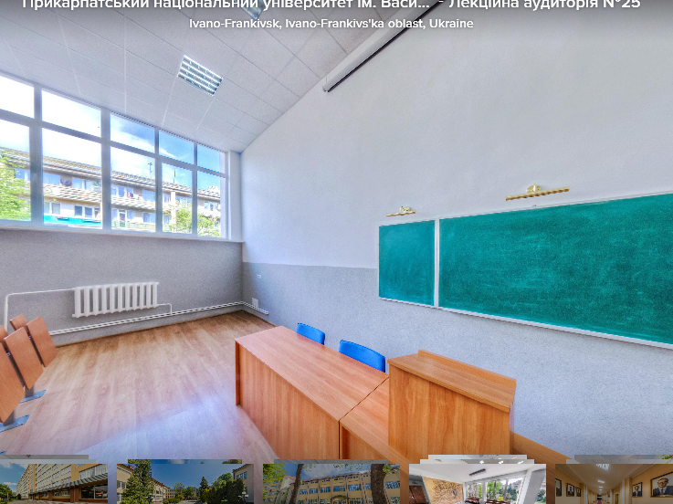
Мультимедійна аудиторія 25 адміністративного корпусу
Використовується для читання дисциплін : Іноваційні педагогічні технології у вищій освіті та професійна етика; Управління науково-дослідницькими проектами. Обладнання: ПК, проектор Samsung, екран. Рік введення в експлуатацію –2020 р.

Slide 14
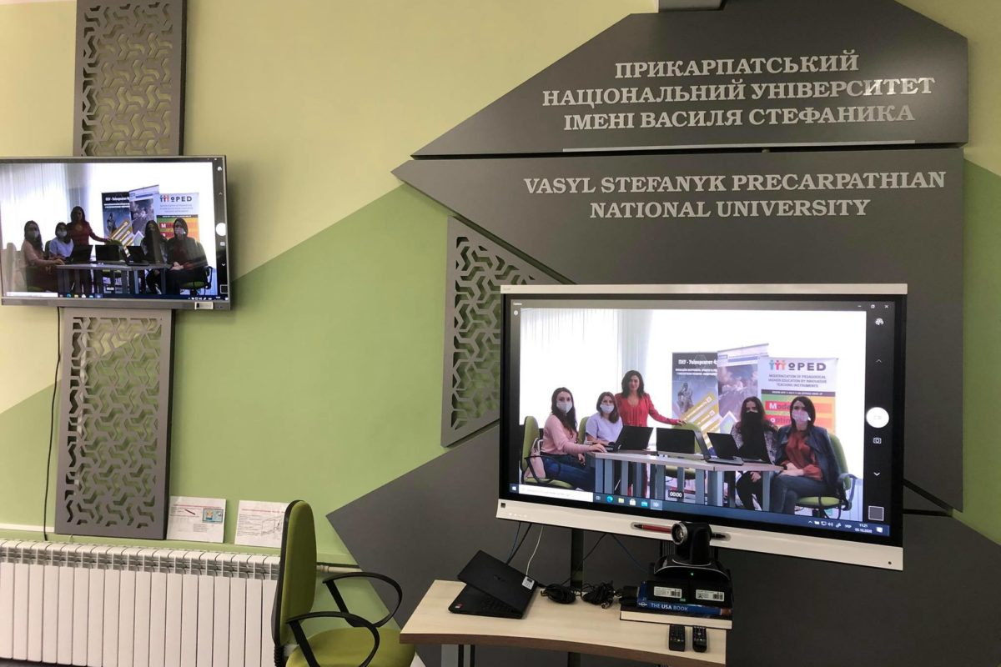
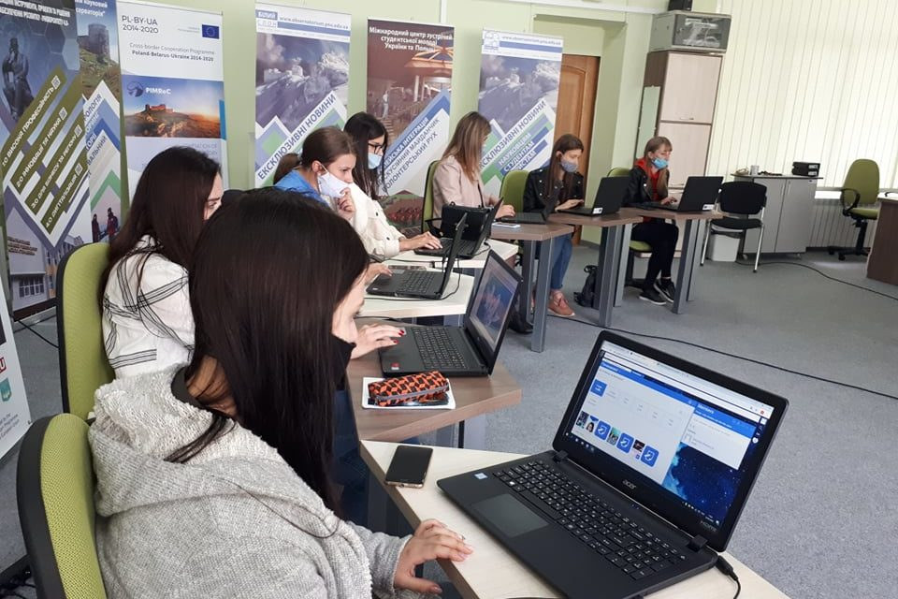
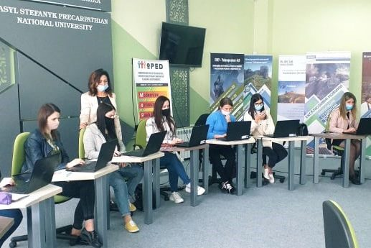
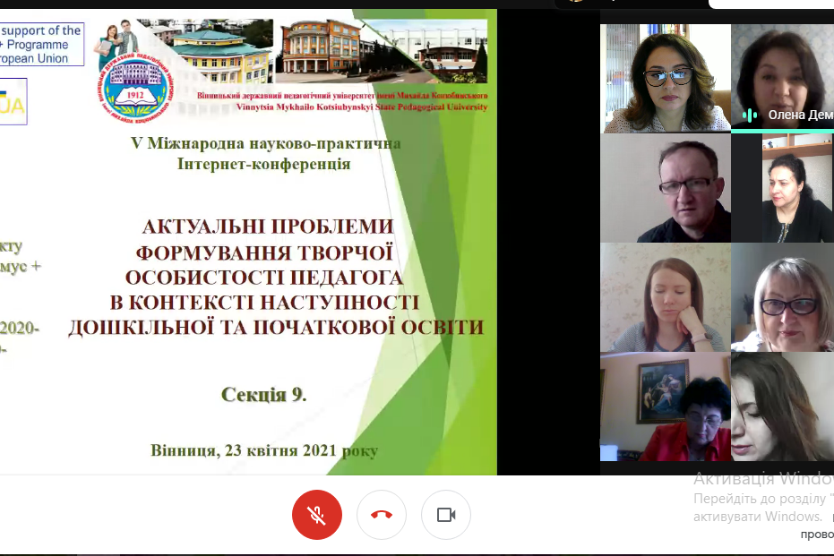
Центр інноваційних освітніх технологій «PNU-EcoSystem» (MoPED)

Slide 15
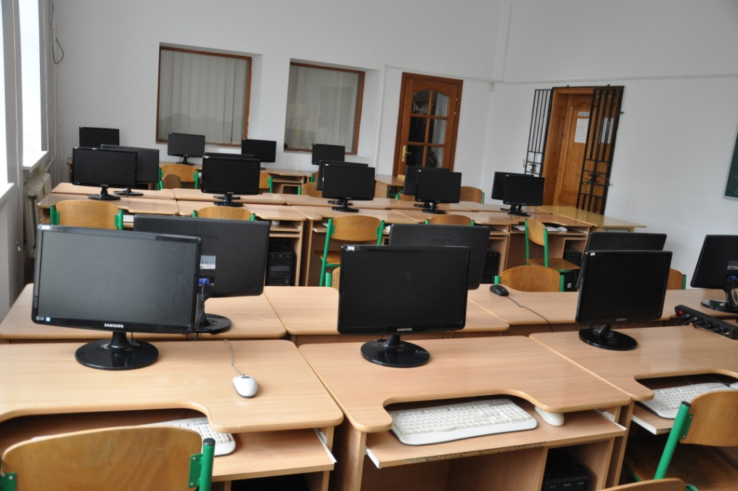
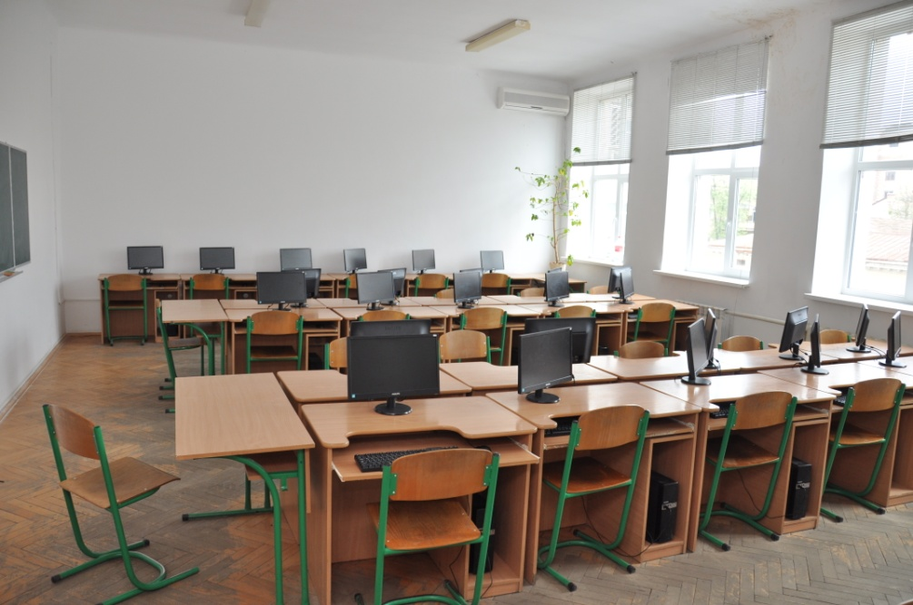
Лабораторія 309 Центру інформаційних технологій

Slide 16
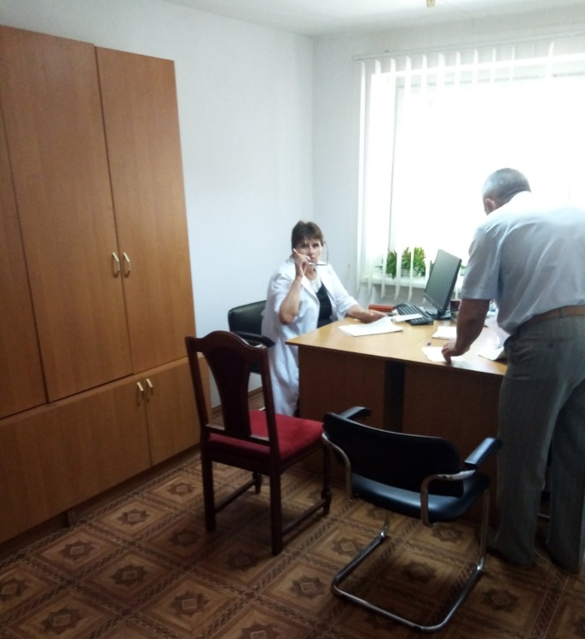
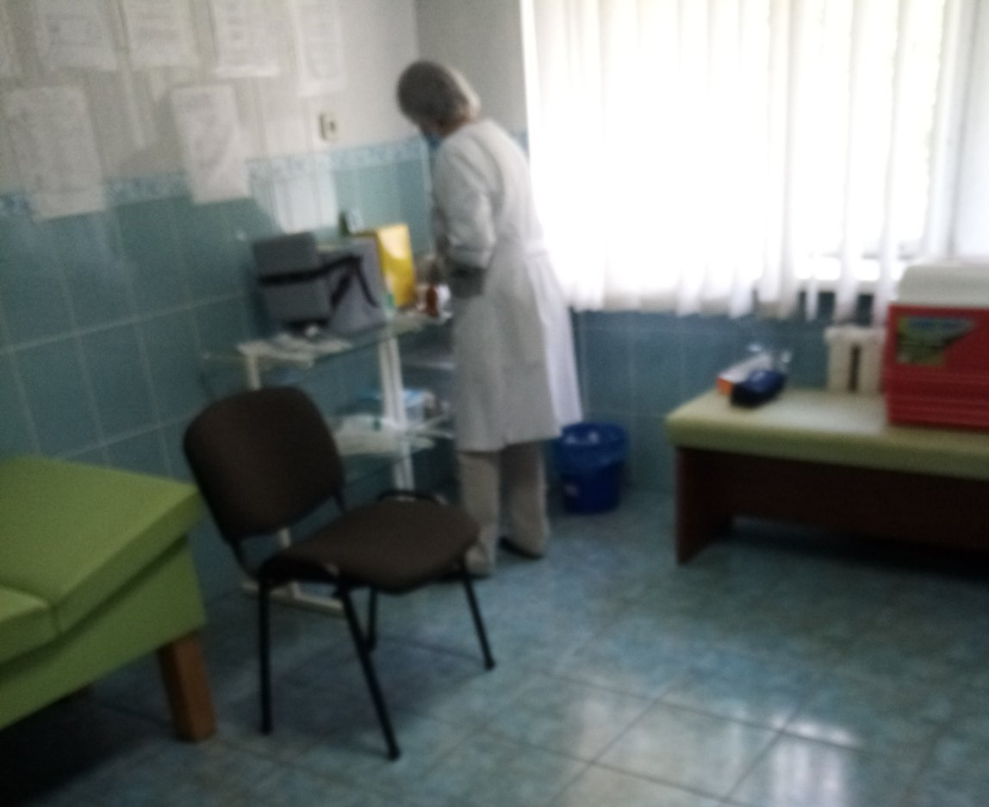
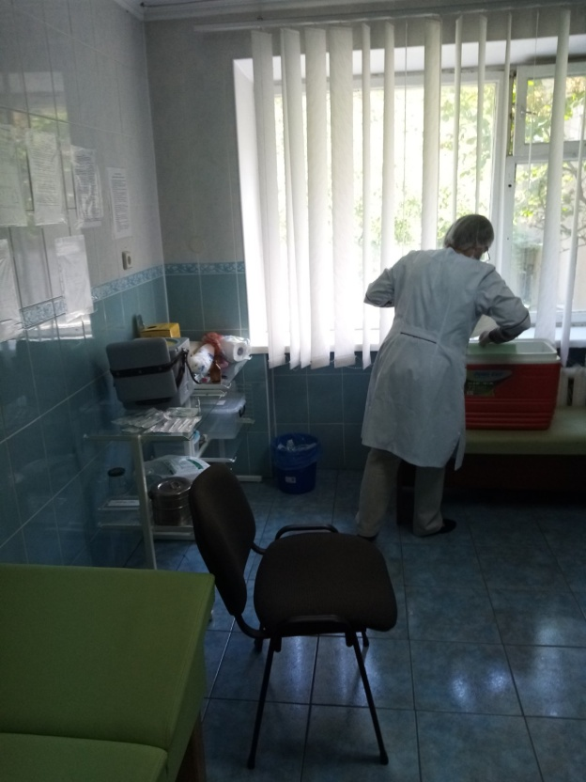
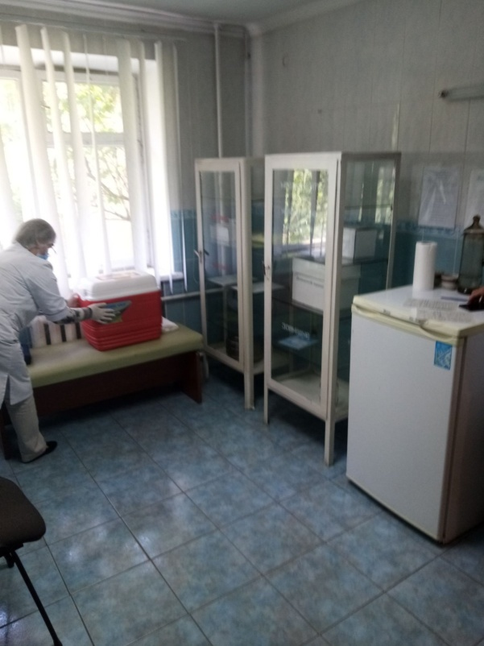
Медпункт

Slide 17
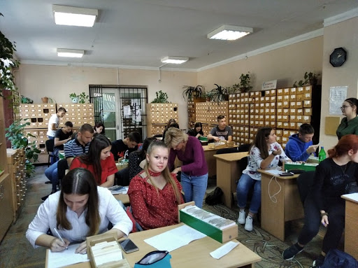
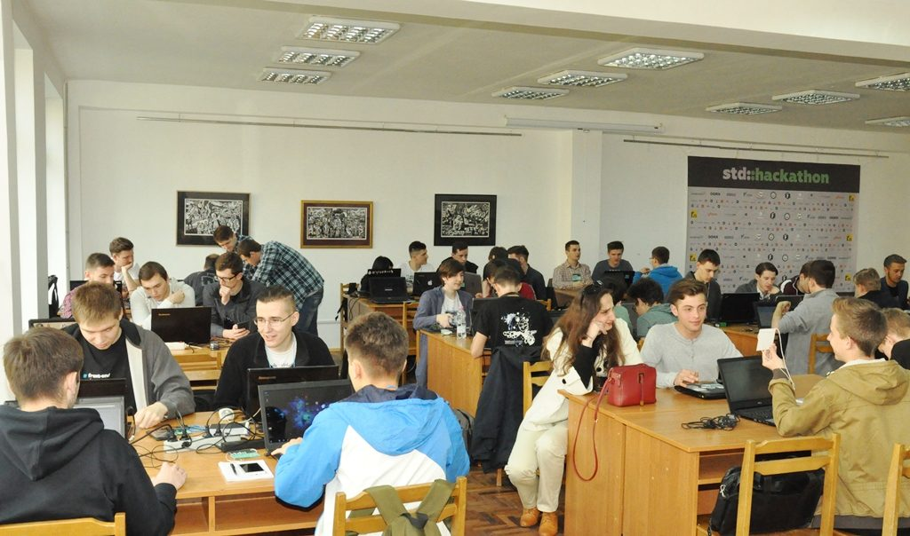
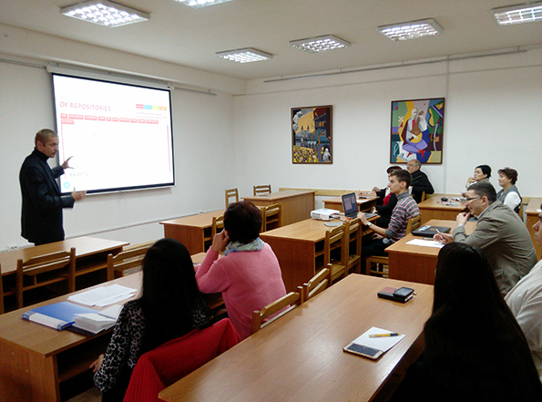
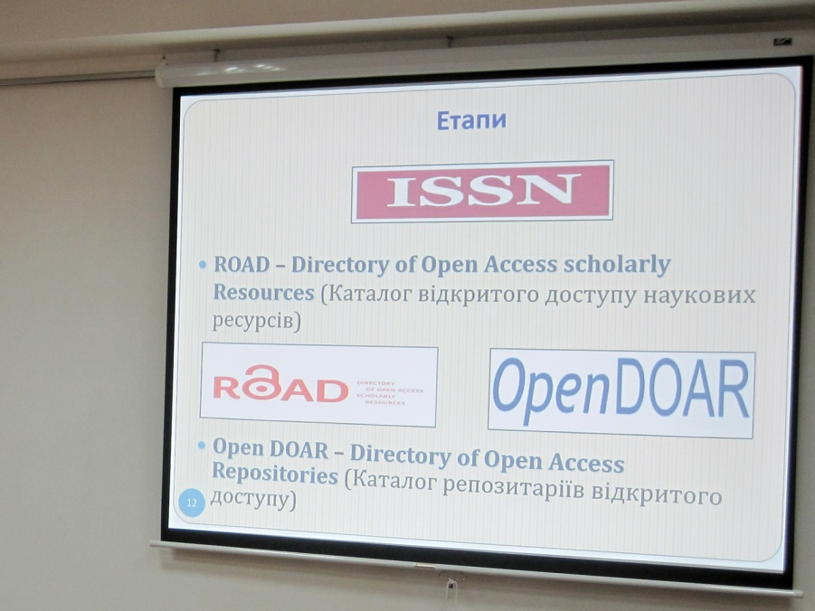
НАУКОВА БІБЛІОТЕКА
ДВНЗ «ПРИКАРПАТСЬКИЙ НАЦІОНАЛЬНИЙ УНІВЕРСИТЕТ ІМЕНІ ВАСИЛЯ СТЕФАНИКА» http://lib.pnu.edu.ua/index.php

Slide 18
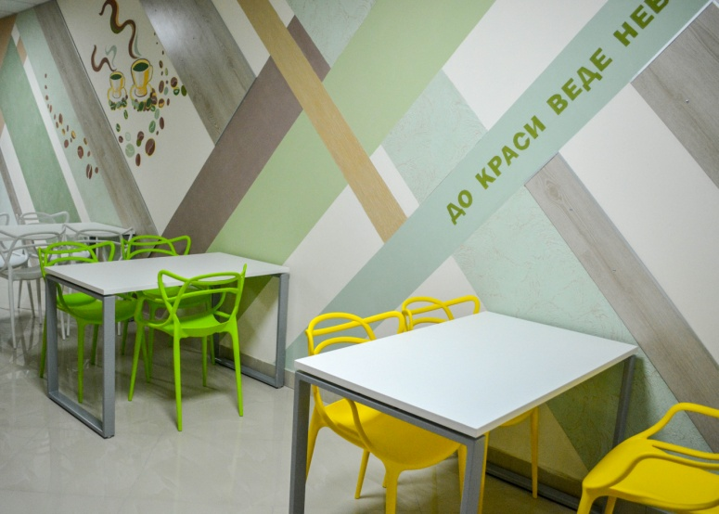
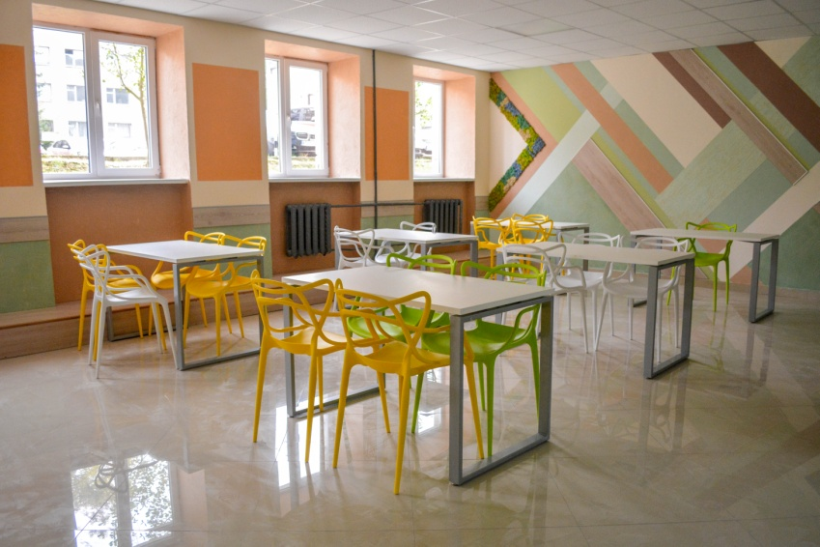
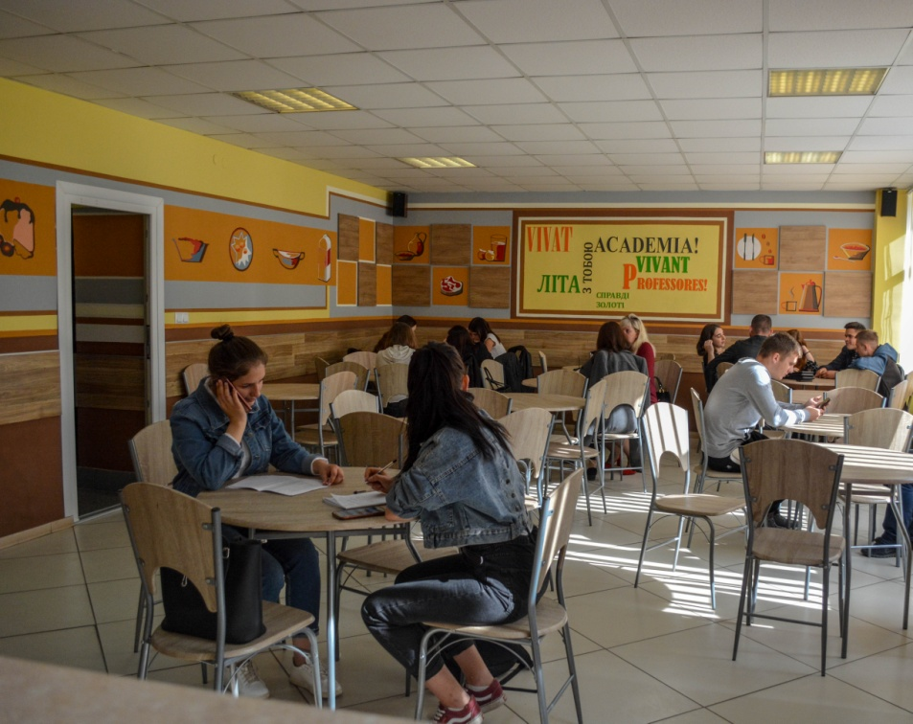
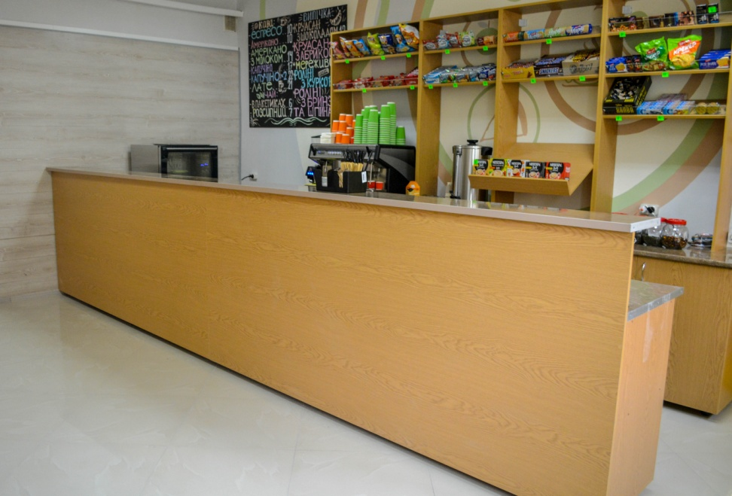
Університетські кафе і їдальні

Slide 19
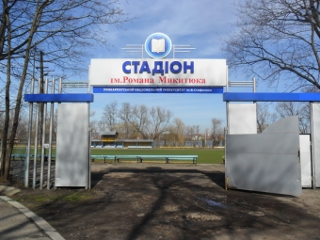
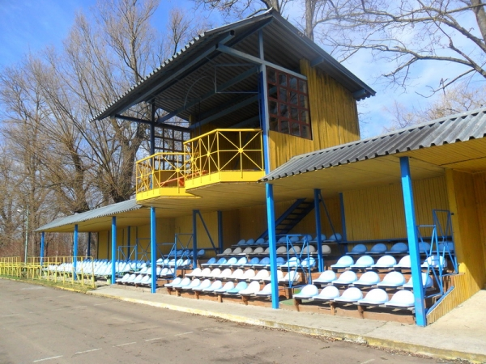
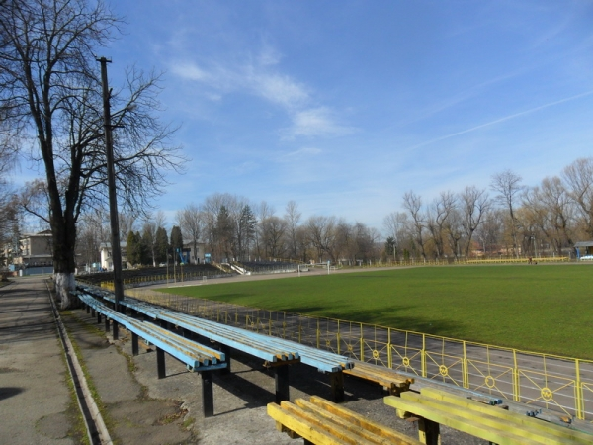
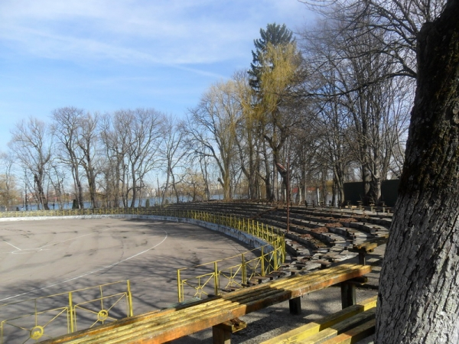
Стадіон «Наука» імені Романа Микитюка Прикарпатського національного університету імені В. Стефаника

Slide 20
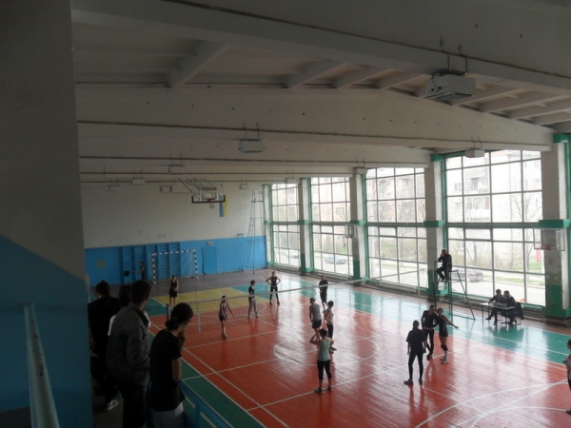
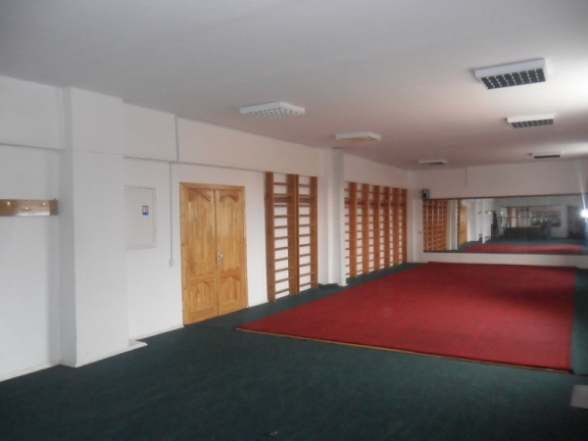
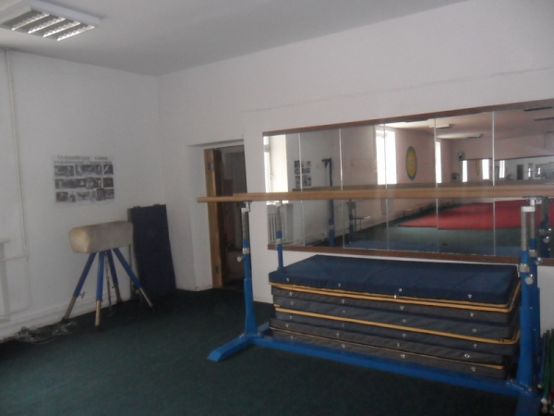
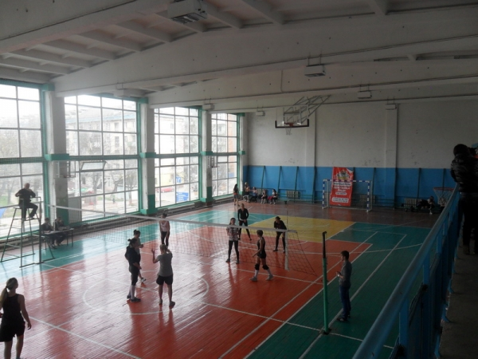
Спортивний комплекс Прикарпатського національного університету ім. В. Стефаника

Slide 21
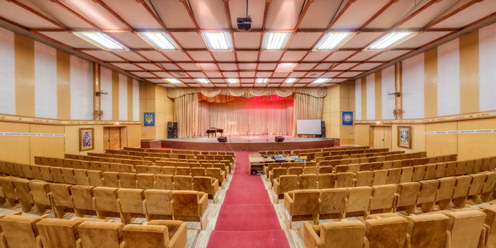
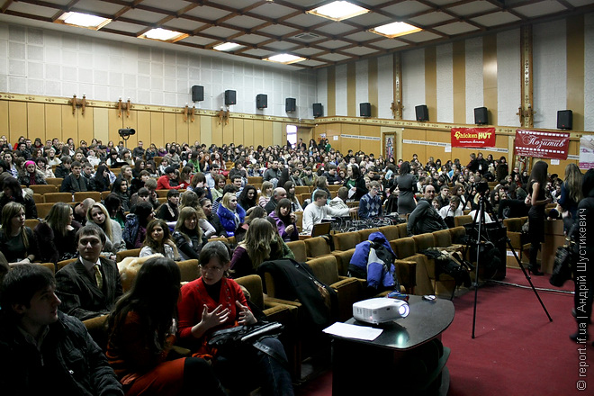
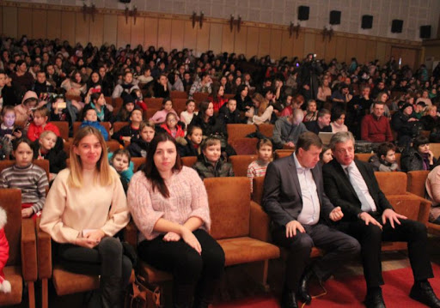
Актовий зал Прикарпатського національного університету ім. В. Стефаника

Slide 22
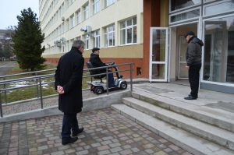
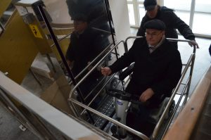
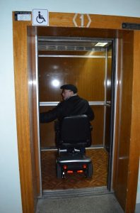
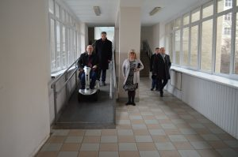
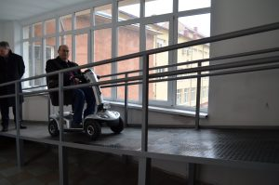
Доступність для осіб з особливими потребами проінспектував керівник відділу ліцензування освітньої діяльності МОН України Шевцов Андрій Гаррієвич https://www.facebook.com/shevtsov.andrey.1/posts/2381632081887645

Slide 23
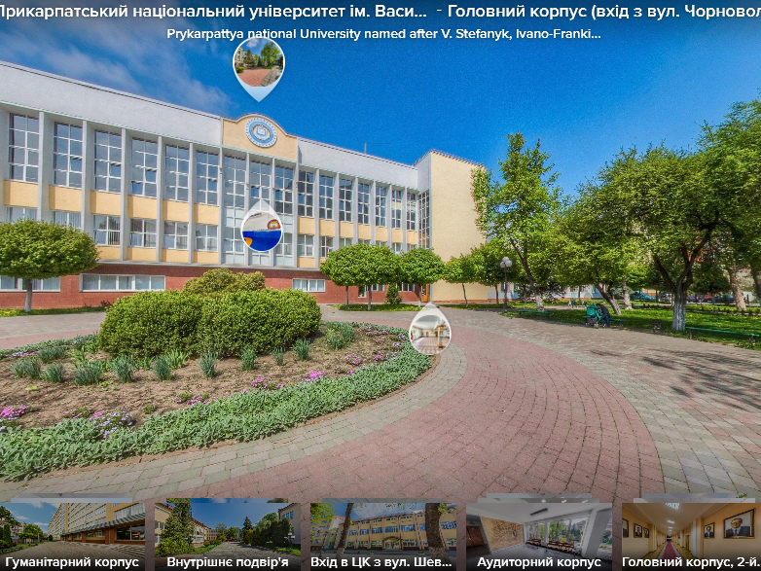
Запрошуємо на он-лайн екскурсію до Прикарпатського національного університету імені Василя Стефаника
http://uploader.roundme.com/tour/45973/view/114694/

